Slide 1
Soziolinguistik. Weltsprachen
Universität Vilnius
Lehrstuhl für Deutsche Philologie
Dr. Daumantas Katinas

Slide 2
Inhalt
Einführung
Die Sprachen der Welt
Bedrohte und aussterbende Sprachen
Erhaltung der aussterbenden Sprachen: Sprachplanung, Sprachpolitik, Gesellschaft für aussterbende Sprachen
Dialekte
Deutsche Sprache und ihre Dialekte
Literatur und Quellen
Aufgaben

Slide 3
Einführung (1)
Keine einheitlichen Kriterien zur Zählung und Abgrenzung der Sprachen und ihrer Dialekte
Ursachen:
unbekannte Sprachen in unerforschten Gebieten
schwierige Unterscheidung zwischen Sprachen und Dialekten, „Heimsprachen“ und Amtssprachen (Graefen, Liedke 2012, S. 17, T23)
unterschiedliche Bezeichnungen für eine Sprache
Überschneidungen zwischen Sprachen
nicht verschriftlichte Sprachen oder Dialekte
schwierige Überprüfung von kleineren Sprachen

Slide 4
Einführung (2)
In den meisten Fällen werden zwischen 4000 und 5000 Sprachen genannt
in anderen Quellen schwanken die Angaben von 3000 bis 10000 Sprachen
das weltweit größte Sprachenverzeichnis ETHNOLOGUE führt 6909 Sprachen auf

Slide 5
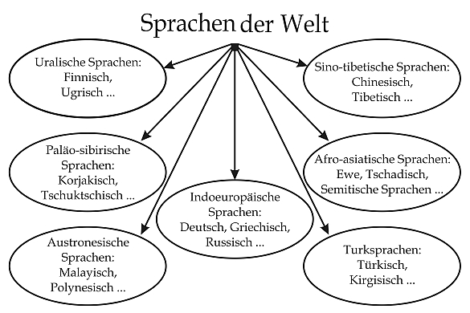
Einführung (3)
Die Einteilung der Sprachen nach historisch-genetischen Beziehungen

Slide 6
Die Sprachen der Welt (1)
Die 20 meistgesprochenen Sprachen
Die Zahlen beziehen sich nur auf Muttersprachler, Zweitsprecher sind nicht eingeschlossen
1 | Mandarin-Chinesisch | China | 885,000,000
2 | Spanisch | Spanien, Südamerika | 332,000,000
3 | Englisch | Großbritannien, USA, Australien | 322,000,000
4 | Bengali | Bangladesh, Indien | 189,000,000
5 | Hindi | Indien | 182,000,000
6 | Arabisch | Mittelmeerraum, Naher Osten | 180,000,000
7 | Portugiesisch | Portugal, Brasilien | 170,000,000
8 | Russisch | Russland | 170,000,000
9 | Japanisch | Japan | 125,000,000
10 | Deutsch | Deutschland, Österreich, Schweiz | 98,000,000

Slide 7
Die Sprachen der Welt (2)
11 | Wu-Chinesisch | China | 77,175,000
12 | Javanisch | Indonesien, Java, Bali | 75,500,800
13 | Koreanisch | Korea | 75,000,000
14 | Französisch | Frankreich, Belgien, Schweiz | 72,000,000
15 | Vietnamesisch | Vietnam | 67,662,000
16 | Telugu | Indien | 66,350,000
17 | Yue-Chinesisch | China | 66,000,000
18 | Italienisch | Italien (ohne Dialekte 40 Mio.) | 65,000,000
19 | Marathi | Indien | 64,783,000
20 | Tamil | Indien | 63,075,000

Slide 8
Die Sprachen der Welt (3)
Offizielle Sprachen
In den restlichen 54 Staaten gibt es ca. 70 offizielle Sprachen; damit haben insgesamt 75 Sprachen offiziellen Status. Mit andern Worten: 5925 (d.h. 98.75%) der Sprachen der Welt sind Minderheitensprachen.
Englisch | in 45 Staaten
Französisch | in 30 Staaten
Spanisch | in 20 Staaten
Arabisch | in 20 Staaten
Portugiesisch | in 6 Staaten

Slide 9
Die Sprachen der Welt (4)
Geographische Verteilung von lebenden Sprachen 1996
Nord- und Südamerika | ca. 1,000 | 15 %
Afrika | 2,011 | 30 %
Europa | 225 | 3 %
Asien | 2,165 | 32 %
Pazifik | 1,302 | 19 %
TOTAL | 6,703 | 100 %

Slide 10
Die Sprachen der Welt (5)
Länder mit den meisten Sprachen
Papua Neuguinea | 850
Indonesien | 670
Nigeria | 470
Indien | 380
Kamerun | 270
Australien | 250
Mexiko | 240
Zaire | 210
Brasilien | 210
Philippinen | 160

Slide 11
Die Sprachen der Welt: Beispiele
Zahlen von 1 bis 10 (100, 1000):
Graefen, G., Liedke, M. 2012, S. 16:
T2, T4, T11, T13, T15, T17, T19, T21

Slide 12
Bedrohte Sprachen (1)
Etwa 90 % der Weltsprachen sind vom Aussterben Bedroht (Neukom, Mattissen)
52 % der Weltsprachen haben weniger als 10000 Sprecher, 28 % weniger als 1000, 10 % weniger als 100, also nur 10 % der Weltsprachen haben eine „Überlebenschance“
Nur 300 Sprachen haben mehr als eine Million Sprecher
Nur 100 Sprachen sind Amtssprachen

Slide 13
Bedrohte Sprachen (2)
Gründe des Sprachensterbens:
eine Sprache wird an die künftigen Generationen nicht weitergegeben (Aussterben von Sprechern)
wirtschaftliche Faktoren (z. B. Minderheiten in Russland oder China, Sprachlernen zu beruflichen Zwecken)
Globalisierung und Suche nach einer gemeinsamen Sprache
Dominanz einer stärkeren Kultur oder Religion in einem Ort (Khanti, Mansi u. a. in Russland)

Slide 14
Bedrohte Sprachen (3)
politische Verdrängung der Sprachen zur Zeit des Kolonialismus und heute (die südamerikanischen Völker übernehmen das Quechua, als sie von den Inkas besiegt werden; Aussterben oder Verschwächung der keltischen, iberischen Sprachen in der Römerzeit in Europa, Okupierung von Ländern oder Gebieten u. Ä.)
Verdrängung der kleineren Sprachen aus den Medien, aus den Schulen

Slide 15
Bedrohte Sprachen (4)
Die Sprachen können in etwa 3 Generationen aussterben
der Widerstand gegen neue, stärkere Sprachen lässt sich in ländlichen Gebieten beobachten
der Sprachwandel hängt direkt mit der Größe der jeweiligen Sprachgemeinschaft zusammen

Slide 16
Bedrohte Sprachen (5)
Gebiete mit überwiegend bedrohten Sprachen: die Inselwelt Südostasiens und Ozeaniens, Nord- und Südamerika, Teile Westafrikas
Europa ist einerseits arm an Sprachen, dennoch haben diese Sprachen bessere Überlebenschancen

Slide 17
Beispiel: Äyiwo (1)
Äyiwo ist eine Sprache mit 4000 Sprechern auf den Solomon-Inseln
So wie das Deutsche 3 Geschlechter der Substantive aufweist, verfügt das Äyiwo über 40 Nominalklassen (Klassen für Haien, Hühner, Bananen u. Ä.)

Slide 18
Beispiel: Äyiwo (2)
Wortschöpfungen:
delupovili = Zigarette (etwas, was die Leute einwickeln und pressen, ohne es zu beschädigen)
nyeku-polo = Vulkan (ein Ort, der immer brennt und seine Umgebung (durch seine Ausbrüche) in Mitleidenschaft zieht)
Die Sprache ist zu kompliziert und von der jüngeren Generation nicht erlernbar

Slide 19
Weitere Beispiele
Das Lesgische verfügt über 18 Kasusformen, das Tabasaranische hat sogar 47 Kasus. Es gibt aber Sprachen mit noch mehr Kasus, 126

Slide 20
Erhaltung der aussterbenden Sprachen
Sprachplanung und Sprachpolitik (Projekte, ethnische Gruppen)
Kontaktpflege mit Vertretern der jeweiligen Sprachgemeinschaft
Verwendung eigener Sprache in der Familie, Kirche, Schule, Gemeinde
wenn eine Sprache mehr als 0,5 Millionen Sprecher hat, hat sie große Überlebenschancen

Slide 21
Gründung: 1997 in Köln durch deutsche LinguistInnen
Ziel: den Gebrauch, den Erhalt und die Dokumentation bedrohter Sprachen und Dialekte zu fördern
Maßnahmen: Feldforschungs- und Dokumentationsprojekte, nationale und internationale Kooperation, Projekte, die sich mit bedrohten Sprachen und Dialekten befassen
ein Drittel der ca. 6500 Sprachen wird innerhalb der nächsten Jahrzehnte aussterben
im Laufe dieses Jahrhunderts können bis zu 90 % der jetzt noch gesprochenen Sprachen aussterben

Slide 22
Dialekte (1)
Zum Begriff: Dialekte (Mundarten) sind regional beschränkt vorkommende Sprachformen, die von der Mehrzahl der Einheimischen im Alltagsleben gebraucht werden
im soziolinguistischen Kontext: Regiolekte

Slide 23
Dialekte (2)
Merkmale:
linguistische Ähnlichkeit mit Standardsprache (kleinere Abweichungen im Bereich Phonologie, Grammatik)
Zugehörigkeitsurteil der Sprecher
Kleinräumigkeit (Provinz, Stadt)
fehlende Standardisierung, Existenz als gesprochene „Sprache“

Slide 24
Beispiel: Schwyzer Dütsch
Wämmer id Schwiiz chunt, dann ghört sich alles andersch a.
Me bringt also sis Auto oder sin Töff zur Reparatur id Garage. D’ Cars parkieren uf gsonderte Plätz, und mit Velos chan mer zwar schöni Tuur unternäh, aber Bikes eignet sich besser fürs Gländ. Und Chind spieled uf dä Matte.
Chömet mer nu zum Ässe: Da git’s einigi Finheite zum Lerne und beobachte. Im Nüsslisalat sind bispilswiis kei Nüss, Peperoni chönd bedänkenlos in Masse gässed wärde und us Rüebli backed d’ Schwiizer au feine Chueche. Bim Beck kauft me Mutschli oder Mütschli, Weggli oder eifach Brötli, un deheime nimmt mer es Mödeli Anke us em Chüelschrank… Dann git’s da no Gschwellti, Rande, Mischtchratzerli, und zum Dessert villicht es Glace und und und.
Und ischt dänn alles guat gsi, chan mer dann uf d’ Frag vo da Serviertochter „Ischts guat gsi?“ gtroscht mit ja antworte.

Slide 25
Die deutsche Sprache und ihre Dialekte (1)
Deutsch als Erst- oder Zweitsprache für etwa 123 Millionen Menschen
Deutsch als die größte Sprache in Westeuropa
Deutsch als internationale Handels- und Verkehrssprache
Als Standardvarietät gilt neben dem Deutschen in Deutschland auch das Deutsche in Österreich und in der Schweiz (unterschiedliche Formen als kodifizierte und als Staatssprachen anerkannte Varietäten der deutschen Sprache)

Slide 26
Die deutsche Sprache und ihre Dialekte (2)
innere Vielfalt und regionale Differenzierung der deutschen Sprache
Fragen und Probleme:
ist Deutsch eine Summe seiner Dialekte?
ist Deutsch eine nicht dialektale Hochsprache? Wo ist sie aber zu finden?

Slide 27
Die deutsche Sprache und ihre Dialekte (3)
Dialekte der deutschen Sprache: das Bairische, alemannische Dialekte (Schwäbisch, Elsässisch), niederdeutsche (Nordniedersächsisch, Westfälisch, Brandenburgisch, Ostpommerisch) und mitteldeutsche Dialekte (Fränkisch, Hessisch, Sächsisch, Thüringisch, Böhmisch)

Slide 28
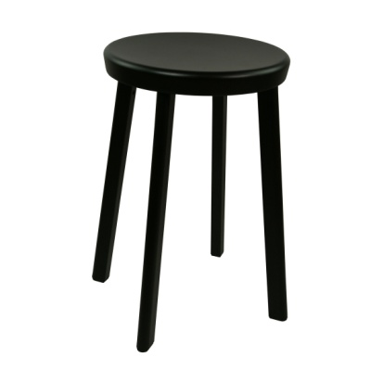
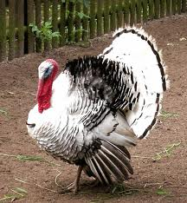
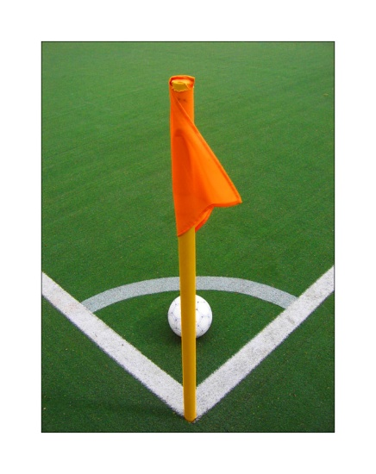
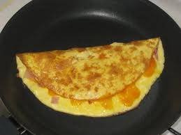
Deutsch in D, A und CH
Hocker / Stockerl / Taburett
Puter / Indian / Truthahn
Ecke / Corner / Corner
Eierkuchen / Omelette / Omelett(e)

Slide 29
Deutsche Dialekte: Tonbeispiele
Graefen, Liedke 2012, S. 23:
T25, T27, T28, T29

Slide 30
Deutsche Dialekte: Lesetexte
„Deutsche Welle“:
http://www.dw.de/deutsch-lernen/dialektatlas/s-8150
Schwäbisch
Ruhrpott
Sächsisch
Kölsch
Hessisch
Bairisch
Berlinerisch

Slide 31
Atlas zur deutschen Alltagssprache
Projekt zur deutschen Alltagssprache
Betreuer des Projekts: Prof. Dr. Stephan Elspaß, Universität Salzburg, und Prof. Dr. Robert Möller, Université de Liège
Internetumfragen oder direkte Befragungen an 500 Orten in D, A und CH
http://www.atlas-alltagssprache.de/

Slide 32
Literatur und Quellen
Atlas zur deutschen Alltagssprache, URL: http://www.atlas-alltagssprache.de/
Neukom, L., Mattissen, J., 2000: Bedrohte Sprachen, URL: http://www.unipublic.uzh.ch/archiv/magazin/gesellschaft/2001/0195/
Graefen, G., Liedke, M. 2012: Germanistische Sprachwissenschaft. Deutsch als Erst-, Zweit- oder Fremdsprache. 2., überarb. Aufl. Tübingen
Dialektatlas, Deutsche Welle, URL: http://www.dw.de/deutsch-lernen/dialektatlas/s-8150
Einführung in die Soziolinguistik, URL: http://www.linse.uni-due.de/linkolon/soziolinguistik/flash/soziolinguistikstart.html

Slide 33
Fragen zum 5. Oktober 2016
Warum ist es schwierig, die Anzahl der Weltsprachen exakt zu bestimmen?
Wodurch unterscheidet sich eine „Sprache“ von einem „Dialekt“?
Was wird mit dem Ausdruck „Varietät“ bezeichnet?
Was sind „Pidgins“ und „kreolische Varietäten“? Wodurch unterscheiden sie sich voneinander?

Slide 34
Aufgaben zum 13. Oktober 2014
Präsentieren Sie kurz einen ausgewählten Dialekt der deutschen Sprache
Fassen Sie den Beitrag von Dieter Wunderlich „Was verlieren wir, wenn Sprachen sterben?“ mit eigenen Worten zusammen

